Slide 1
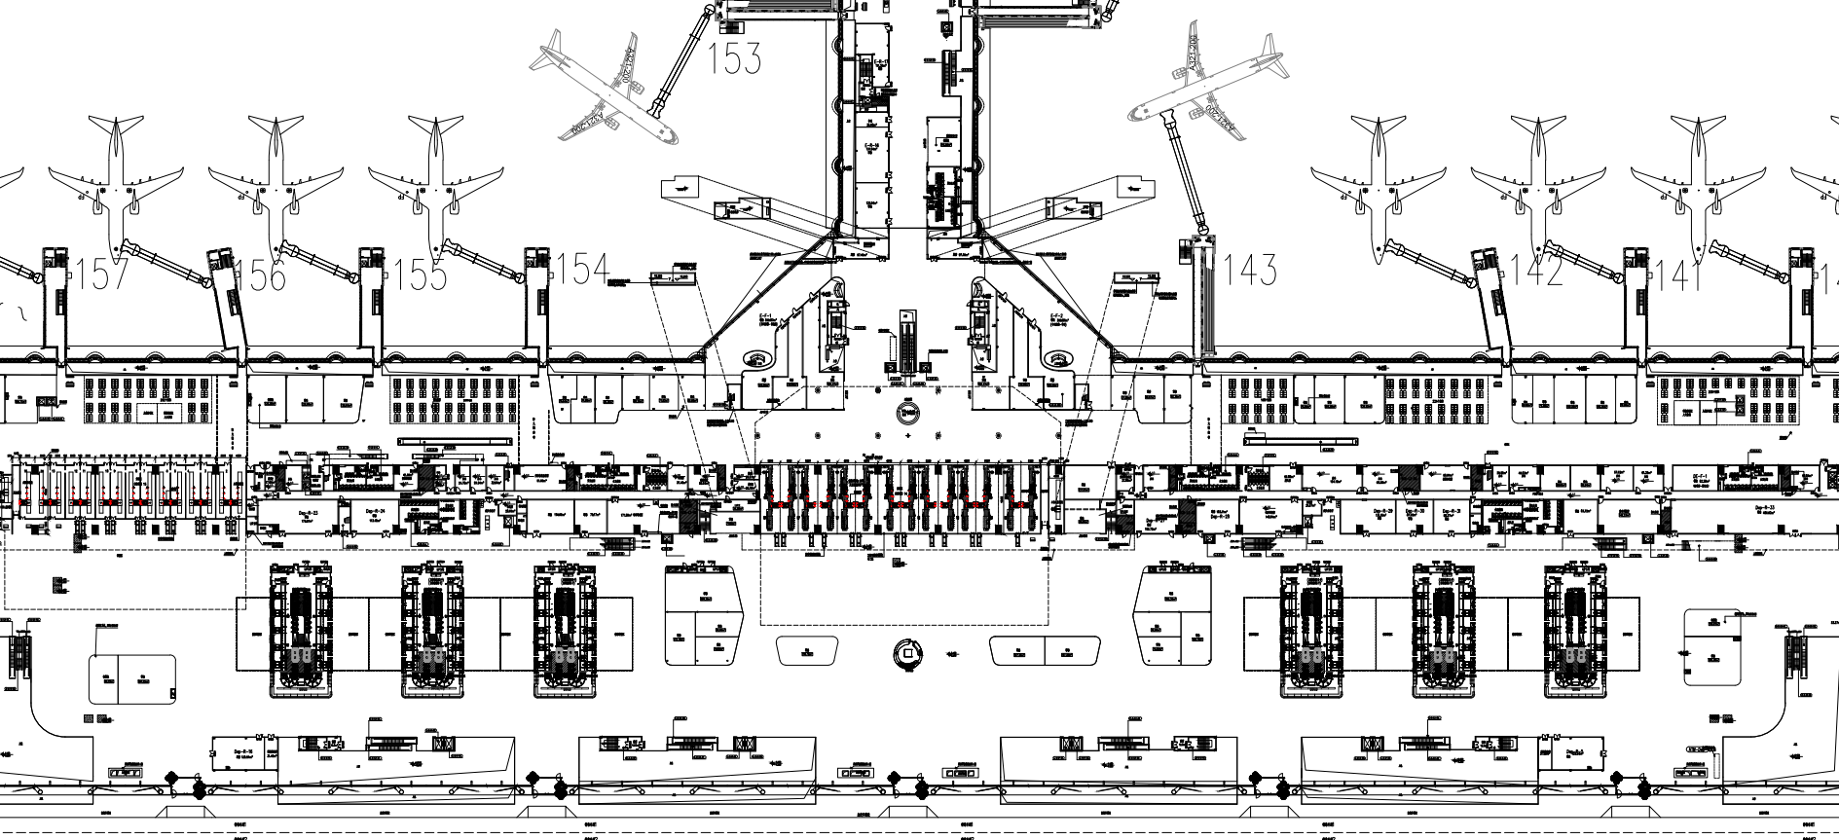
锦庭逸市
书刊复合
DEP-R-35E（40m²）

Slide 2
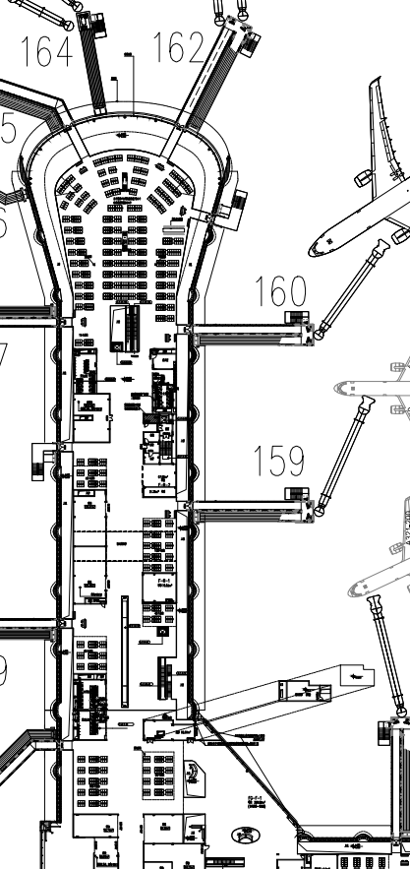
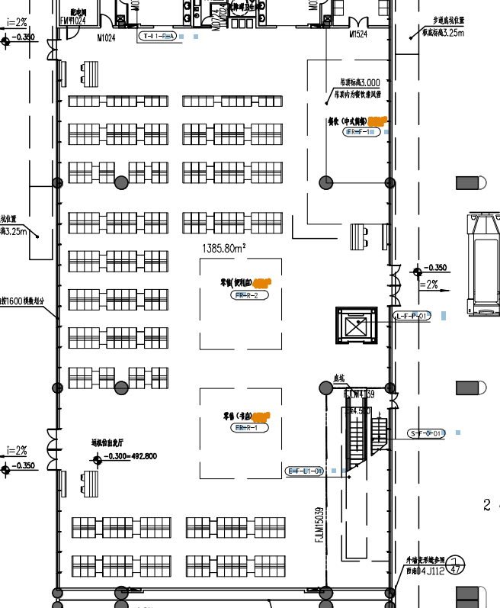
F指廊
F指廊远机位
书刊
FR-R-1D（44m²）
书刊
F-R-7D（120m²）

Slide 3
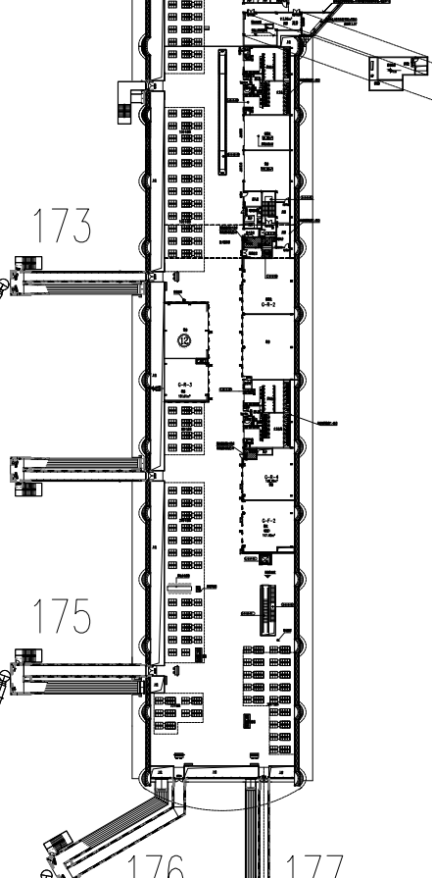
G指廊
11D
书刊
G-R-11D（42m²）

Slide 4
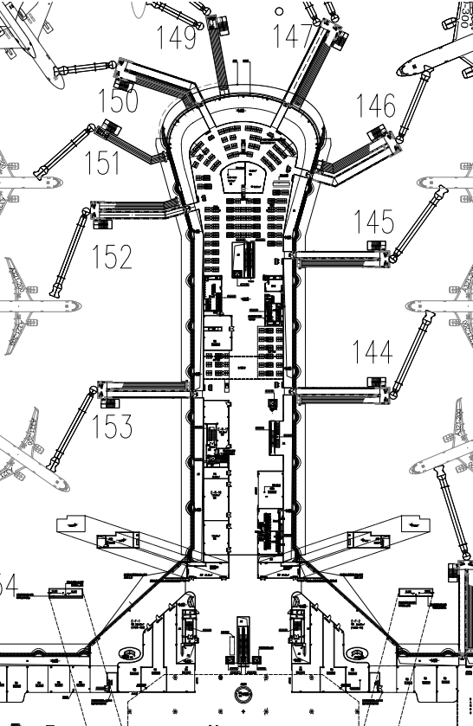
E指廊
书刊
E-R-14D（33m²）

Slide 5
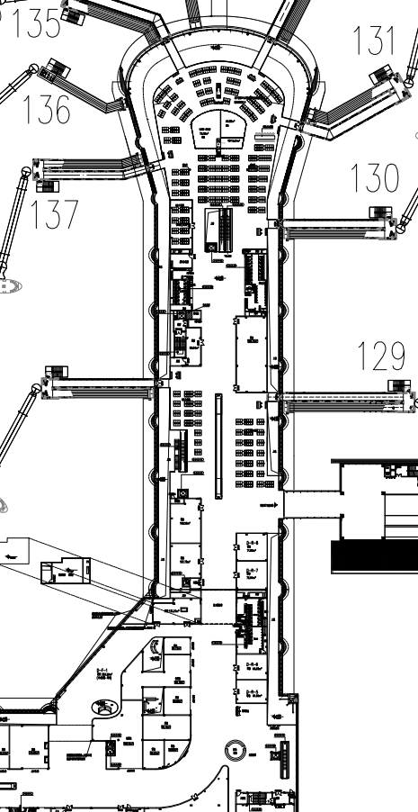
D指廊
书刊
D-R-4D（65m²）

